Slide 1
Информационни системи - теория и практика
проф., д-р Владимир Димитров
cht@fmi.uni-sofia.bg
Моделиране на класове

Slide 2
Въведение
Моделът на класовете описва статичната структура на системата: обектите и отношенията между тях, атрибутите и операциите за всеки клас обекти.
Моделът на класовете е най-важния от трите основни модели.
Основата на системата трябва да са обектите, а не функционалността, тъй като обектно-ориентираната система по-добре съответства на реалния свят и е по-жизнеспособна при настъпване на изменения.
Моделът на класовете е интуитивно графично представяне на системата и за това е особено полезна при общуването с клиентите.

Slide 3
Обекти
Целта на моделирането на класовете е описването на обектите.
Обектът (object) е концепция, абстракция или същност, притежаваща индивидуалност и имаща смисъл в рамките на приложението.
Обектите често са собствени имена или конкретни препратки, които се използват при описване на задачата или при общуване с потребителите.
Някои обекти са съществуват или съществували в реалния свят, докато други са строго концептуални същности. Обекти от третия тип (бинарно дърво, масив) се добавят в процеса на реализация и нямат отношение към физическия свят.

Slide 4
Обекти (прод.)
Изборът на обекти зависи от природата на задачата и от предпочитанията на разработчика. Няма единствено коректно решение във всеки даден случай.
Всички обекти имат индивидуалност и за това се различават един от друг.
Индивидуалността означава, че обектите се различават един от друг вътрешно, а не по външните си свойства.

Slide 5
Класове
Обектът е екземпляр на клас.
Класът (class) описва група обекти с еднакви свойства (атрибути), еднакво поведение (операции), типове отношения и семантика.
Класовете често са нарицателни имена и имена на групи, които се използват при описване на задачата или при общуване с потребителите.
Обектите от един и същи клас имат еднакви атрибути и поведение.
Повечето обекти се различават един от друг по стойностите на атрибутите си и отношенията си с другите обекти. Възможно е да съществуват различни обекти с еднакви стойности на атрибутите и намиращи се в еднакви отношения с всички останали обекти.
Изборът на класове зависи от приложната област и често е субективен.

Slide 6
Класове (прод.)
Обектите на класа имат обща семантична стойност, освен задължителните общи атрибути и поведение.
Интерпретацията на семантиката зависи от назначението на конкретното приложение и е субективна.
Всеки обект “знае” своя собствен клас. Класът на обекта е негово неявно свойство.

Slide 7
Класове (прод.)
Групирането на обектите в класове е абстракция в рамките на задачата.
Общите определения (напр. име на клас, имена на атрибутите) се съхраняват отделно за всеки клас, а не за всеки екземпляр.
Операциите се пишат само веднъж за целия клас като обектите на класа имат възможност повторно да използват да този код.

Slide 8
Диаграма на класовете
Структурата се моделира с диаграми на класовете и диаграми на обектите.
Диаграмата на класовете описва модела на класовете и отношенията между тях (т.е. възможните обекти) чрез графична нотация.
Диаграмите на класовете са полезни както за абстрактно моделиране, така и за проектиране на конкретни програми.
Диаграмите на обектите изобразяват отделни обекти и отношенията между тях. Те се използват за документиране на тестови ситуации и обсъждане на примери.
Диаграмата на класовете описва безброй много диаграми на обектите.
Обикновено имената на класовете започват с главна буква.

Slide 9
Класове и обекти
Клас
Обекти

Slide 10
Стойност и атрибути
Стойността (value) е елемент данни.
Атрибутът (attribute) е именувано свойство на класа, описващо стойност, която може да има всеки обект на класа. Атрибутите са прилагателни. Те са абстракция на типичните стойности. Обектът се отнася към класа така както се отнася стойността към атрибута.
В моделите на класовете преобладават структурните конструкции, т.е. класовете и отношенията между тях. Атрибутите нямат толкова важно значение и служат за уточняване характеристиките на класовете и отношенията.

Slide 11
Стойност и атрибути (прод.)
Всеки конкретен атрибут на всеки конкретен обект има конкретна стойност.
Не трябва да се бъркат стойности с обекти. Атрибутът трябва да описва стойности, а не обекти. За разлика от обектите, стойностите не притежават индивидуалност.

Slide 12

Атрибутите детайлизират класовете
Клас с
атрибути
Обекти със стойности

Slide 13

Не трябва явно да се задават идентификаторите на обектите

Slide 14
Операции и методи
Операцията е функция или процедура, която може да бъде прилагана към обектите на класа.
Всички обекти от даден клас имат общ списък операции.
Всяка операция има като неявен аргумент своя целеви обект.
Поведението на операцията зависи от класа на целевия обект.
Обектът винаги знае собствения си клас, а следователно знае и правилната реализация на операцията.

Slide 15
Операции и методи (прод.)
Една и съща операция може да бъде прилагана към различни класове. Такава операция е полиморфна: в различните класове тя може да приема ри форми.
Методът (method) е реализация на операцията в конкретен клас.
Операцията може да има и други аргументи освен целевия обект. Тези аргументи могат да бъдат както стойности, така и други обекти.
Изборът на метод зависи само от класа на целевия обект, но не и от класовете на аргументите-обекти.
В някои обектно-ориентирани езици избора на метод се определя от произволен брой аргументи, но тази универсалност значително усложнява семантиката на модела.

Slide 16
Операции и методи (прод.)
Ако дадена операция е реализирана с няколко метода в разните класове, много е важно всички методи да имат една и съща сигнатура (signature) – брой и типове на аргументите, а също така и тип на връщаната стойност.
Поведението на всички методи на операцията трябва да бъде съгласувано. Трябва да се избягва използването на едни и същи имена на операции, различаващи се в семантиката си, дори ако се прилагат към различни множества класове.

Slide 17
Операции и методи (прод.)
Атрибутите и операциите се наричат съставящи класа.
Първата буква от името на операцията е малка.
Аргументите могат да бъдат входни (in), изходни (out), или изменяеми (inout).
Липсата на раздел за атрибути означава, че атрибутите не са зададени, но празния раздел за атрибути означава, че липсват атрибути. Същото се отнася и за операциите.

Slide 18

Операции

Slide 19
Връзки и асоциации
Връзката (link) е физическо или концептуално съединение между обекти. В повечето случай, връзката съединява точно два обекта, но има връзки съединяващи повече от два обекта.
От математическа гледна точка връзката е кортеж (tuple), т.е. списък обекти.
Връзката е екземпляр на асоциация.
Асоциацията (association) е описание на група връзки имащи обща структура и обща семантика.
Връзките, които са екземпляри на дадена асоциация, съединяват обектите на тези класове, които свързва асоциацията.
Асоциацията описва множеството от потенциалните връзки точно така както класът описва множеството от потенциалните обекти.
Връзките и асоциациите обикновено са глаголи.

Slide 20
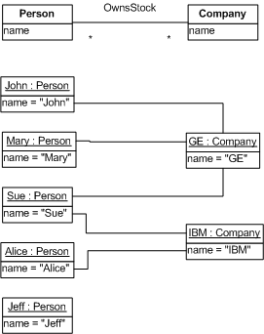
Асоциации и връзки
Диаграма на класовете
Диаграма на
обектите

Slide 21
Връзки и асоциации (прод.)
Кратността (multiplicity) определя броя екземпляри от даден клас, които могат да бъдат свързани с един екземпляр от другия клас.
Асоциацията и връзката се представят с права линия.
Име на асоциацията се слага тогава когато възниква двусмисленост, напр. тогава когато между едни и същи класове има няколко асоциации.

Slide 22
Връзки и асоциации (прод.)
Асоциациите са двустранни. Името на бинарната асоциация се чете в конкретно направление, но самата асоциация може да се проследява във всяко направление.
В действителност и двете направления имат еднакво важно значение и се отнасят към една и съща асоциация. Само името на асоциацията задава дадено направление.

Slide 23
Връзки и асоциации (прод.)
Асоциациите се реализират чрез препратки от един обект към друг. Препратката (reference) е атрибут на един обект препращащ към друг обект.
Реализацията на асоциация чрез препратки е приемлива, но не трябва по този начин да се моделира асоциация.
Връзката е отношение между обекти. Моделирането на връзки чрез препратки скрива факта, че връзката не е част от единия от обектите, а зависи и от двата обекта. Поради това трябва всички съединения между класовете да се моделират като асоциации дори при разработка на програмни проекти.

Slide 24
Връзки и асоциации (прод.)
Асоциациите нарушават инкапсулацията.
Асоциациите не могат да бъдат скрити в класа понеже те съединяват разни класове.
Асоциациите трябва да се разглеждат като равноправни на класовете, иначе програмите ще съдържат скрити предположения и зависимости.
Въпреки, че при моделиране асоциациите са двупосочни, не е задължително да бъдат реализирани и в двете направления. Напр., може да има препратки само в едно направление.

Slide 25
Кратност
Кратността (multiplicity) е броя екземпляри от един клас, които могат да бъдат свързани с един екземпляр от другия клас чрез дадена асоциация.
Кратността ограничава броя на свързаните помежду си обекти.
Стойността на кратността се задава чрез диапазон.
Не трябва да се бърка кратност с броя на елементите. Кратността (multiplicity) е ограничение на размера на множеството, докато броя на елементите (cardinality) е броя елементи, които фактически са в множеството. Следователно, кратността ограничава броя на елементите.

Slide 26
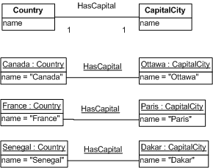
Кратността определя броя екземпляри от даден клас, които могат да бъдат свързани с екземпляр от другия клас

Slide 27

Не е задължително обекта да участва в асоциация

Slide 28

Двойка обекти може да има само една връзка по дадена асоциация
Диаграма на класовете
Диаграма на обектите

Slide 29
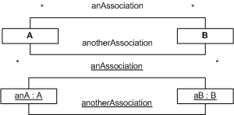
Няколко връзки между два обекта може да се моделират с няколко асоциации
Диаграма на класовете
Диаграма на обектите

Slide 30
Кратност (прод.)
Кратността зависи от предположенията и от определените граници на задачата.
Първоначално се определят класовете и асоциациите, а след това кратността.
Ако кратността не е зададена, тя се счита за неопределена.
Кратността често показва скрити допускания, на които се основава модела.
Недооценката на кратността може да ограничи гъвкавостта на приложението.
Надценяването на кратността може да доведе до допълнителни разходи за да може да се различават членовете на множеството.

Slide 31
Именуване краищата на асоциацията
Кратността неявно предполага наличието на крачища на асоциацията (association end). Краят на една асоциация може да има не само кратност, но и име.
Имената на краищата на асоциацията са съществителни.
Използването на имена на краищата не е задължително, но могат да се използват вместо името на асоциацията или заедно с него.
Имената на краищата са удобни за проследяване на асоциацията – всеки край може да се разглежда като псевдоатрибут.
Всеки край на бинарната асоциация препраща към обект или множество обекти свързани с началния обект.
От гледна точка на началния обект, проследяването на асоциацията е операция, която връща свързаните с него обекти.
Името на края на асоциацията е средство за проследяване на асоциацията без явното й посочване.

Slide 32

Всеки край на асоциацията може да има име
employee
Joe Doe
Mary Brown
Jean Smith
employer
Simplex
Simplex
United Widgets

Slide 33
Именуване краищата на асоциацията (прод.)
Имената на краищата на асоциацията са задължителни при асоциации между обекти от един и същи клас.
Имената на краищата на асоциацията позволяват да се разграничават различните асоциации между едни и същи класове.
Ако между двойка класове има само една асоциация, тогава са достатъчни имената на класовете и не е необходимо да се именуват краищата.

Slide 34
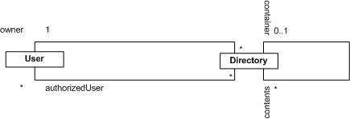
Имена на краищата на асоциацията

Slide 35
Именуване краищата на асоциацията (прод.)
Имената на краищата позволяват да се унифицират няколко препратки към един и същи клас.
В диаграмите на класовете трябва коректно да се използват имена на краищата на асоциацията, а не да се въвежда отделен клас за всяка препратка.
Понеже имената на краищата на асоциацията позволяват да се обектите един от друг, то всички имена на другия край на асоциацията, прикрепена към даден клас, трябва да бъдат уникални.
Въпреки, че името се поставя при целевия обект на асоциацията, фактически то е псевдоатрибут на началния клас и за това трябва да бъде уникално вътре в него.
По същата причина името на края на асоциацията не трябва да съвпада с името на атрибут от началния клас.

Slide 36
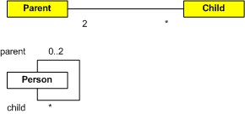
Моделиране на препратките към един и същи клас
Неправилен модел
Правилен модел

Slide 37
Наредба
Обикновено обектите в край на асоциацията с кратност “много” не са подредени, т.е. те са множество.
Наредбата е вътрешно свойство на асоциацията и тя се бележи с ключовата дума {ordered} в съответния край на асоциацията.

Slide 38

Наредба на обектите в край на асоциация

Slide 39
Мултимножества и поредици
Бинарната асоциация позволява да се създават между два обекта не повече от една връзка.
С помощта на ключовите думи {bag} и {sequence} в съответния край на асоциацията се разрешава създаването на множество връзки между два обекта.
Мултимножеството е множество от елементи, в което се допускат дубликати.
Поредицата е наредена съвкупност от елементи, в която също се допускат дубликати.
{bag}, {sequence} и {ordered} се прилагат само за бинарни асоциации.
{ordered} е наредба в множества, докато {sequence} е наредба в мултимножества.

Slide 40

Пример за поредица
{sequence}

Slide 41
Клас на асоциация
Асоциациите могат да имат атрибути. Това се постига чрез клас на асоциацията. В този случай освен екземпляр на връзката има и екземпляр на класа на асоциацията, които притежава индивидуалност.
Основание за въвеждането на клас на асоциацията са асоциациите от вида много към много. Атрибутите на тези асоциации принадлежат на връзката и не могат да бъдат приписани на нито един от обектите участници.

Slide 42

Връзките на асоциацията могат да имат атрибути
/etc/termcap | read | John Doe
/etc/termcap | read-write | Mary Brown
/usr/doe/.login | read-write | John Doe

Slide 43
Клас на асоциация (прод.)
Атрибути могат да имат и асоциации от вида един към много.
Допустимо е да се опаковат атрибутите на асоциацията в класа с единична кратност, но не се препоръчва.
За асоциации много към много такова опаковане е невъзможно.
Класът на асоциацията може да участва и други асоциации.
Асоциациите с класове позволяват точно да се посочва индивидуалността и маршрутите на навигация.

Slide 44
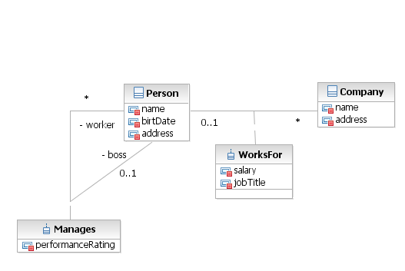
Атрибути в асоциация от вида един към много

Slide 45
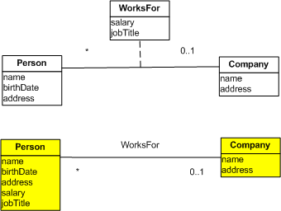
Не трябва да се опаковат атрибутите на асоциацията в клас

Slide 46
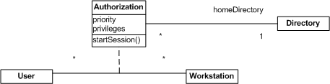
Класът на асоциацията ясно посочва индивидуалността и маршрутите на навигация

Slide 47
Клас на асоциация (прод.)
Не трябва да се бъркат асоциациите с класове с асоциациите между отделни класове.
Асоциацията с клас поражда един-единствен екземпляр за всяка двойка екземпляри от участващите класове, което не е така в противния случай.

Slide 48
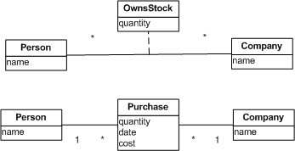
Класовете на асоциациите съществено се различават от обикновените класове

Slide 49
Квалифицирани асоциации
Квалифицирана асоциация е тази, която има специален атрибут (квалификатор), който се използва за различаване на обектите един от друг, намиращи се в множествения край на асоциацията.
Квалификатори могат да се задават за асоциации от вида един към много и много към много.
Квалификаторът позволява да се избере отделен обект от множеството целеви обекти, с което се намалява ефективната кратност до “един”.
Квалифицираната асоциация с целева кратност “един” или “не повече от един” има ясен маршрут за търсене на целевия обект от началния.

Slide 50
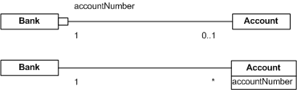
Квалифицирана асоциация
Квалифицирана асоциация
Неквалифицирана асоциация

Slide 51
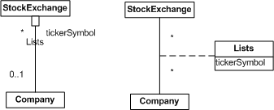
Квалификаторът подобрява проследяването в модела на класовете
Квалифицирана асоциация
Неквалифицирана асоциация

Slide 52
Обобщение и наследяване
Обобщение (generalization) е отношение между клас (суперклас) и един или няколко негови варианта (подкласове).
Обобщението обединява класовете по общите им свойства, с което се постига структуриране на описанията на обектите.
Суперкласът задава общите атрибути, операции и асоциации. Подкласовете добавят към тях своите собствени атрибути, операции и асоциации.
Казваме, че подкласът наследява съставящите на суперкласа.
Обобщението още се нарича отношение от тип “is_a”, понеже всеки екземпляр на подкласа е и екземпляр на суперкласа.
Простото обобщение подрежда класовете йерархия, но има и о сложна форма на обобщаване, при която може да има няколко непосредствени суперкласа. Може да има много нива на обобщение.

Slide 53
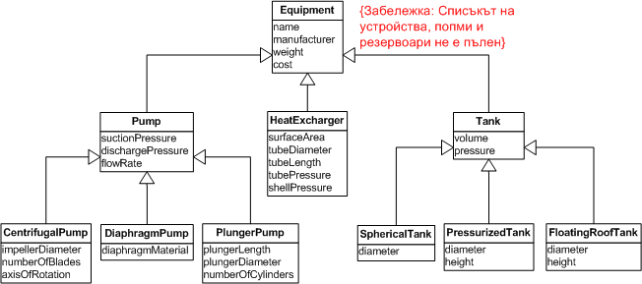
Многонивова йерархия на наследяване

Slide 54
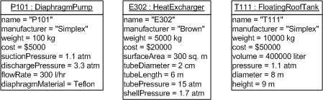
Обекти

Slide 55
Обобщение и наследяване
Обобщението е транзитивно и действа през произволен брой нива на йерархия.
Термините прародител (ancestor) и наследник (descendant) се използват за описание на класове свързани помежду си с обобщение, но намиращи се далеч един от друг в йерархията.
Екземплярът на подкласа е и екземпляр на всички свой предци. Той има стойности за всички атрибути на всички свой класове-предци. Също така може да извиква всяка една операция дефинирана в предците му.
Подкласовете не само наследяват всички съставящи на предците си, но добавят към тях и свой собствени съставящи.

Slide 56
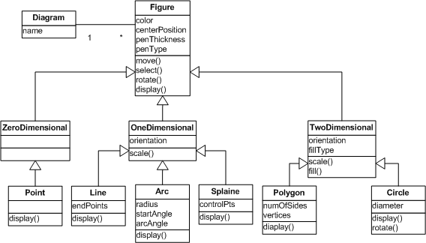
Наследяване при геометричните фигури

Slide 57
Обобщение и наследяване
Обобщенията могат да се именуват. Името на набора обобщения (dimensionality) е изброим атрибут, показващ какъв аспект от обекта се абстрахира с конкретното обобщение.
Всеки набор трябва да абстрахира само един аспект. Например, аспекти на обобщение за класа ТранспортноСредство са енергиен източник (вятър, гориво, животно, гравитация) и сфера на движение (земя, въздух, вода, вакуум).
Стойността на набора на обобщения се намира във взаимно-еднозначно съответствие с подкласовете на обобщението.
Не е задължително да се задава име на набора обобщения.

Slide 58
Обобщение и наследяване
Не трябва да се създават йерархии с много голяма дълбочина, тъй като това затруднява възприемането на модела.
Със сигурност 2-3 нива на йерархия добре се възприема и над 7 нива зле се възприема.

Slide 59
Използване на обобщението
Обобщаването поддържа полиморфизма.
Обобщаването структурира описанието на обектите. Обобщението е концептуално твърдение формиращо таксономия и подреждащо обектите въз основа на техните сходства и различия.
Обобщаването позволява повторно използване на код.

Slide 60
Използване на обобщението
Термините обобщение (generalization), специализация (specialization) и наследяване (inheritance) описват една и съща концепция.
Обобщение и специализация са отношения между класове противоположни един на друг по смисъл.
Обобщението подчертава, че суперкласът обобщава подкласовете.
Специализацията подчертава, че подкласовете уточняват суперкласа.
Наследяването е механизъм за споделено използване на атрибути, операции и асоциации от обектите, чиито класове се намират в отношение на обобщение (специализация).

Slide 61
Подмяна на съставящите
Подкласът може да подменя (override) съставяща на суперкласа, като определи при себе си съставяща със същото име.
Подменящата съставяща (в подкласа) уточнява и заменя подменената (в суперкласа).
Подмяната на съставяща може да е предизвикана по следните съображения:
да се специфицира поведение зависещо от подкласа;
да се уточни спецификацията на съставящата;
да се повиши производителността.

Slide 62
Подмяна на съставящите
Може да се подменят методи и стойности по премълчаване на атрибутите.
Не трябва да се подменя сигнатурата на съставящата.
Подмяната трябва да съхранява типа на атрибута, броя и типа на аргументите на операцията, а също така и типа на връщаната стойност.
Уточняването на тип на атрибут или на аргумент на операция (т.е. задаването на тип, който е подтип на началния тип) е вид ограничение и трябва внимателно да се използва.
Най-често подмяната се прилага за повишаване на производителността.

Slide 63
Подмяна на съставящите
Не трябва да се прави подмяна на съставяща, ако тя не е съгласувана с наследената от предците съставяща.
Подкласът е частен случай на суперкласа и трябва да е съвместим с него във всяко отношение.

Slide 64
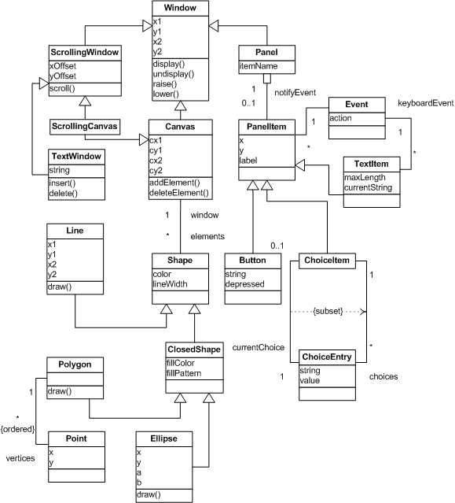

Slide 65
Навигация в модела на класовете
Навигацията в модела на класовете ни позволява да открием скрити дефекти в модела.
Навигацията може да е ръчна или да се използват навигационни изрази написани на OCL (Object Constraint Language – Език за ограничения на цялостност върху обекти).

Slide 66
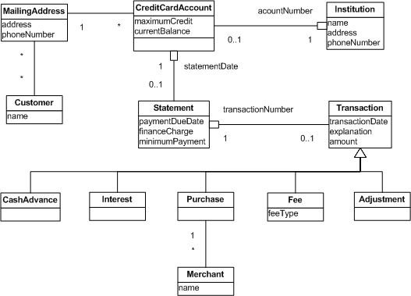
Модел на класовете за управление сметките с кредитни карти

Slide 67
Проследяване на моделите с OCL конструкции
Атрибути. OCL позволява да се преход от обект към стойността на даден негов атрибут. Използва се точковата нотация. Същата нотация се прилага и към множество атрибути, като резултата е множество от стойности.
Операции. За извикване на операция за даден обект или множество от обекти също се използва точковата нотация. Има и предефинирани OCL операции, които могат да се извикват за обектите. Специални операции има които се прилагат към множество обекти. В този случай се ползва вместо точка знака ->.

Slide 68
Проследяване на моделите с OCL конструкции
Прости асоциации. Точка се използва за проследяване на асоциация и преход към целевия край. Последният може да бъде зададен с името си или с името на класа, ако това не създава нееднозначност.
Квалифицирани асоциации. Стойността на квалификатора се задава в квадратни скоби. Квалификаторът може да се игнорира и тогава се проследява асоциацията като обикновена такава.
Класове на асоциации. По връзката, която е екземпляр на класа на асоциацията може да се намерят участващите във връзката обекти и обратно.

Slide 69
Проследяване на моделите с OCL конструкции
Обобщения. Проследяване на йерархията на обобщенията е неявно и вградено в OCL.
Филтри. Има няколко вида филтри. Те се прилагат за селекция на обекти от дадено множество обекти.

Slide 70
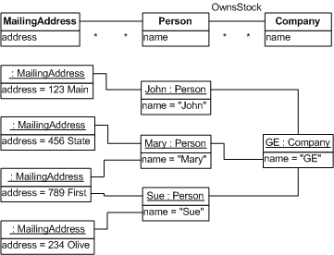
Проследяването на няколко асоциации може да върне мултимножество
Диаграма на класовете
Диаграма на
обектите

Slide 71
Примери на OCL изрази
Какви транзакции са извършени по дадена сметка за определен период от време?
aCreditCardAccount.Statement.Transaction->select(aStartDate <= transactionDate and transactionDate <= anEndDate)
Какъв обем транзакции е обработен от дадена институция за последната година?
anInstitution.CreditCardAccount.Statement.Transaction->select(aStartDate <= transactionDate and transactionDate <= anEndDate).amount->sum()
Кои клиенти са плащали с кредитни карти в даден магазин?
aMerchant.Purchase->select(aStartDate <= transactionDate and transactionDate <= anEndDate).Statement.CreditCardAccount.MailingAddress.Customer->asSet()
Колко сметки за кредитни карти има даден клиент в даден момент?
aCustomer.MailingAddress.CreditCardAccount->size()
Какъв е максималния кредит на даден клиент по всички негови сметки?
aCustomer.MailingAddress.CreditCardAccount.maximumCredit->sum()

